Slide 1

SOCIAL MEDIA APP
PROJECT
Let’s begins!

Slide 2
01
02
ABOUT US
BACKEND API
03
04
FONTEND WEB ADMIN
ANDROID APP
Giới thiệu nhóm và mô tả đề tài
Xây dựng APIs cho socal media app
Web admin quản lí người dùng và bài posts
Ứng dụng cho người dùng sử dụng

Slide 3
ABOUT US
01
Thành viên:
Nguyễn Ngọc Kiên
Trần Huy
Lê Anh Huy

Slide 4

TOP SOCIAL MEDIA SITES
40%
30%
20%
10%

Slide 5


VISION
MISSION
Mong muốn tìm hiểu cách một mạng xã hội hoạt động và trải nghiệm công nghệ mới
Sử dụng các công nghệ sẽ và đã học vào áp dụng, xây dựng lên môt mô hình mạng xã hội

Slide 6
GOALS
BACKEND API
WEB ADMIN
ANDROID APP
Xây dựng server sử dụng ExpressJS và dùng mongoDB làm cơ sở dữ liệu
Sử dụng ReactJS
Làm công cụ để viết web admin
Dùng Flutter để tạo ra ứng dụng điện thoại

Slide 7
02 BACKEND API
STEP 1
STEP 2
STEP 3
STEP 4
Sử dụng express để xây dựng server cùng các module hỗ trợ cơ bản như body-parser, morgan,…
Lấy mongoDB server làm cơ sỏ dữ liệu khi phát triển và dùng module mongoose để kết nối tới cơ sở dữ liệu
Sử dụng các module hỗ trợ cho validate, authentication như Joi, Passportjs, Json-web-token,…
Triển khai server trên Heroku và dùng Mongo Atlas làm cơ sở dữ liệu khi triển khai

Slide 8
03 FRONTEND WEB ADMIN
Sử dụng ReactJS để xây dựng web admin
Xây dựng các component cơ bản như topmenu, sidebar và login,..
Gọi Api lấy giữ liệu từ server bằng module axios
Tạo ra các giao tiếp cơ bản cho web admin và sử dụng reactstrap để cải thiện UI

Slide 9
04 APP
Sử dụng Flutter để xây dựng App
Xây dựng các component cơ bản bằng các Widget đặc trưng của Flutter
Gọi Api lấy giữ liệu từ server
Thiết kế ứng dụng với những tương tác cơ bản để tối ưu hóa trải nghiệm người dùng

Slide 10
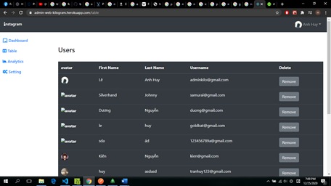
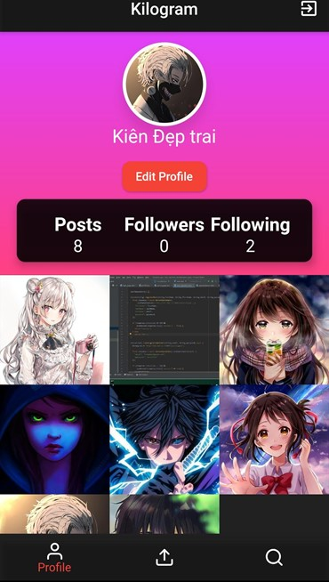
KẾT QUẢ CUỐI CÙNG
Web admin
Android App
Hoàn thành được những yêu cầu cơ bản như ban đầu

Slide 11
Những vấn đề tồn tại
Chưa cache dữ liệu nên ứng dụng chạy chậm do liên tục gọi API
Ứng dụng chưa cập nhật realtime mà cần thao tác của người dùng
Chưa thiết kế được newfeed vì gặp khó khăn trong quá trình xây dựng thuật toán

Slide 12
Hướng Phát Triển
Thêm tính đăng kí bằng Google-Facebook
Xây dựng thêm trang newfeed và notification
Tiến hành cache dữ liệu để trải nghiệm người dùng được mượt mà

Slide 13
THANKS FOR LISTENING

